Slide 1
Учреждение образования
«Гомельский государственный университет
имени Франциска Скорины»
Кафедра геологии и географии
ФОТОКАТАЛОГ ПО ДИСЦИПЛИНЕ «ПАЛЕОНТОЛОГИЯ»
ЧАСТЬ III
ТИП СNIDARIA
КЛАСС ANTHOZOA

Slide 2
Тип Cnidaria
Класс Anthozoa
Подкласс Tabulata
p. Heliolites
O – D

Slide 3
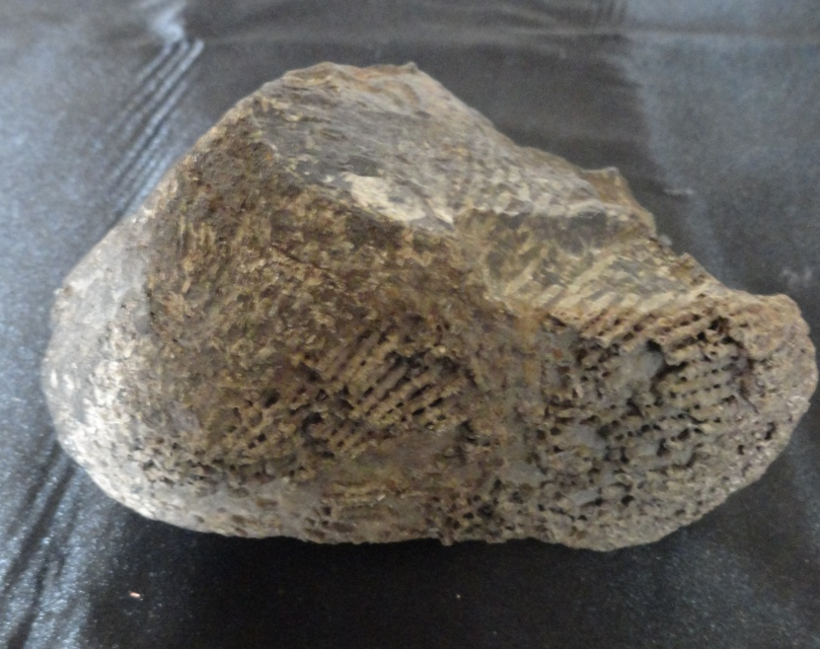
Тип Cnidaria
Класс Anthozoa
Подкласс Tabulata
p. Syringopora
S – C

Slide 4
Тип Cnidaria
Класс Anthozoa
Подкласс Tabulata
р. Propora
O – S

Slide 5
Тип Cnidaria
Класс Anthozoa
Подкласс Tabulata
p. Lichenaria
O

Slide 6
Тип Cnidaria
Класс Anthozoa
Подкласс Rugosa
p. Cystiphyllum
S – D

Slide 7
Тип Cnidaria
Класс Anthozoa
Подкласс Rugosa
p. Tryplasma
S – D₁

Slide 8
Тип Cnidaria
Класс Anthozoa
Подкласс Rugosa
p. Dibunophyllum
C

